Slide 1
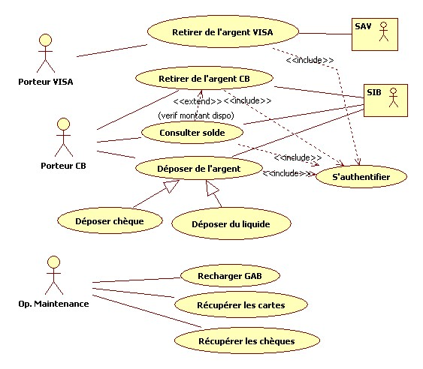

Slide 2
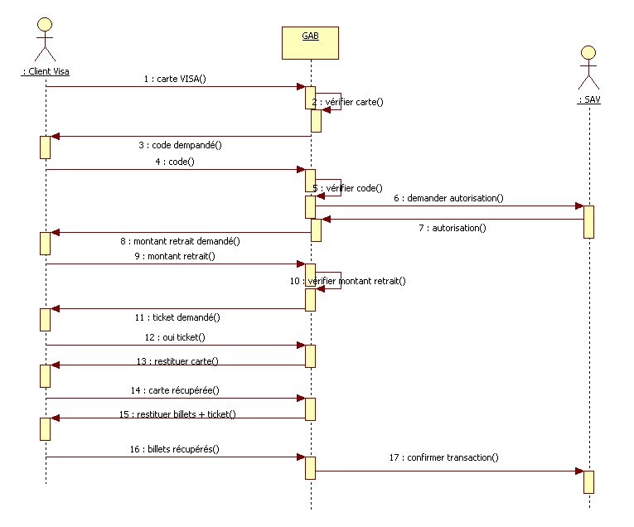
DSS Scénario nominal du cas "retirer de l'argent avec VISA"

Slide 3
